Slide 1
Battlebot
Presented by Nikolay Deyanov & Yosif Yosifov

Slide 2
Как се стигна до решението да разработим точно това?
Взеха ни идеята ☺
Разполагахме с неизползваща се количка и решихме да я превърнем в курсовата ни работа
Като идеята за battlebot беше първата смислена такава, която ни дойде наум

Slide 3
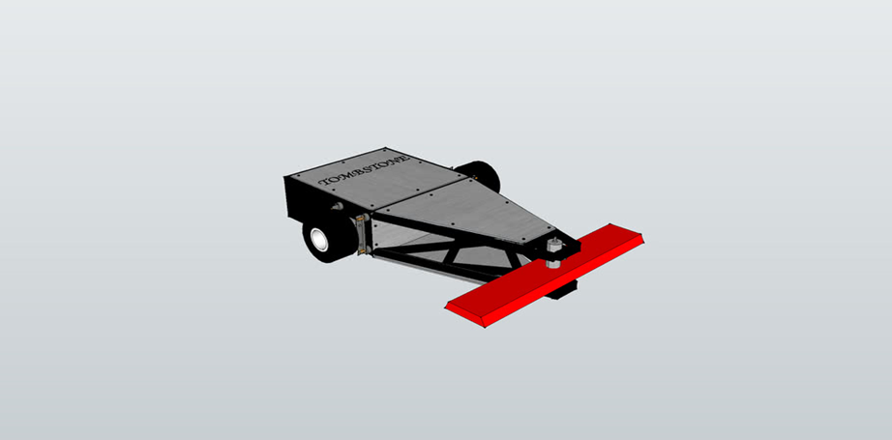
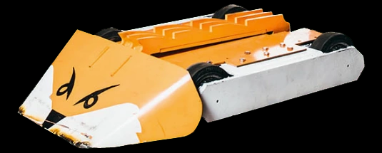
Първоначални идеи
Първото решение
Окончателното решение

Slide 4
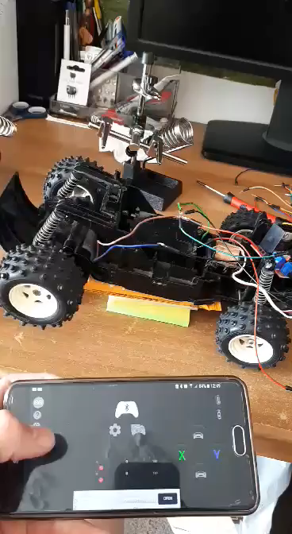
Основата ни
Стара радиоуправляема количка с много мощен задвижващ мотор.
Оказа се, обаче, че батерията се изхабяваше за отрицателно време.

Slide 5
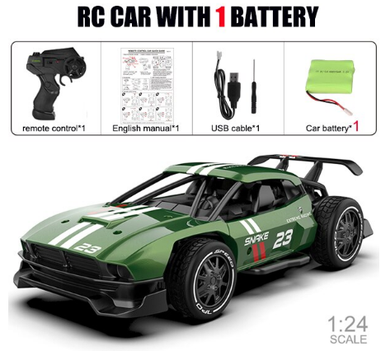
Ново начало
През март ☺
Нова основа
Чакахме количката 3 седмици

Slide 6
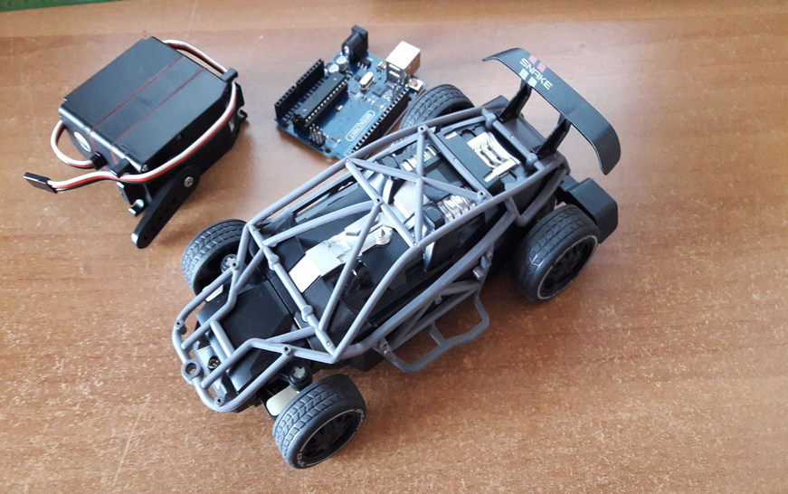
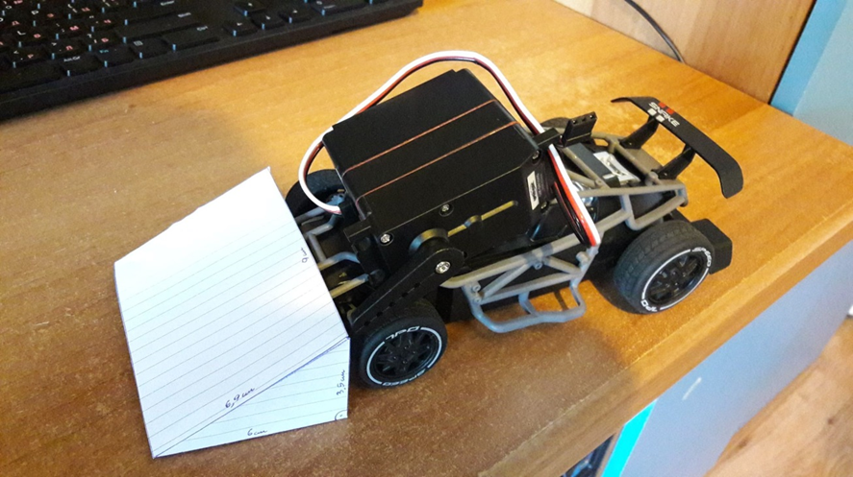
Фаза 1 – „Планирането“
Когато количката пристигна, веднага започнахме да мислим как ще позиционираме елементите върху нея.

Slide 7
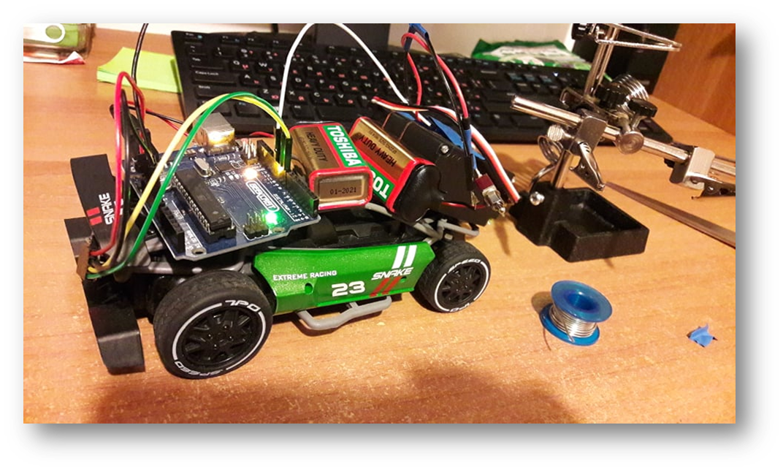
Фаза 2 – „Вижда му се края“
Написахме работещ код.
Така мислихме, че ще изглежда робота
Но пластмасовата рамка се оказа лоша основа
Затова премахнахме всичко и я разглобихме изцяло

Slide 8
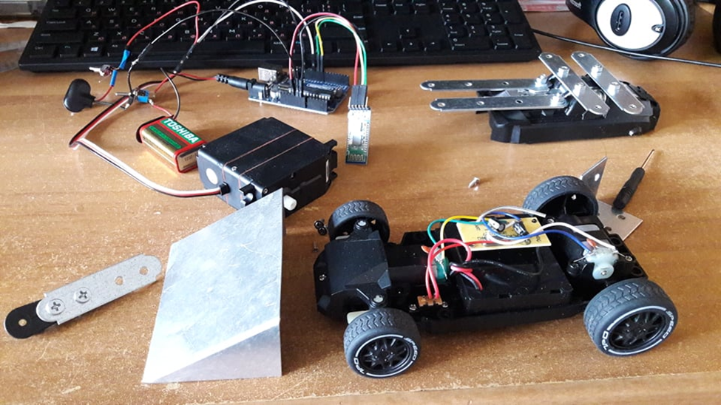
Фаза 3 – „Вече не му се вижда края“
Монтирахме метални планки
Поръчахме оръжието, направено от алуминиев лист

Slide 9
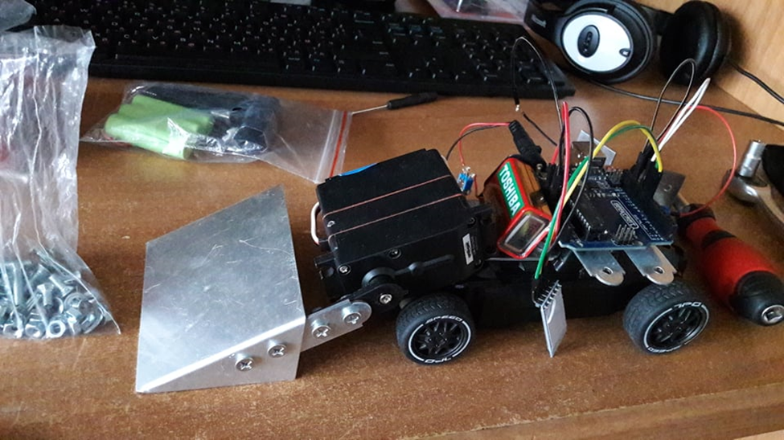
Фаза 4 – „Отново му се вижда края“
Намерихме оптималното разположение на компонентите върху количката.
Залепихме ги със силиконово лепило.

Slide 10
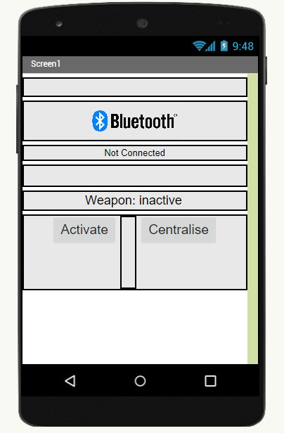
Фаза 5 – „Приложението“
Разработихме приложение, само и единствено за нуждите на нашия робот.
Работи чрез комуникация с битови числа.

Slide 11
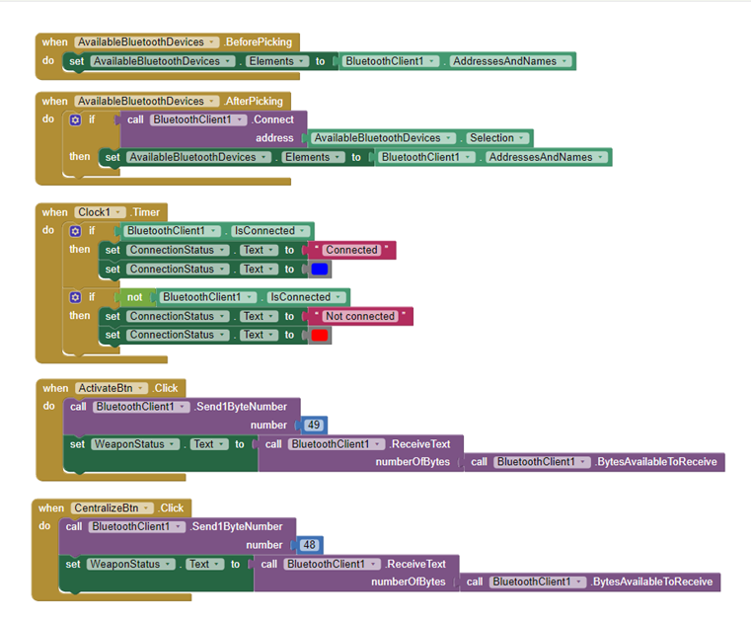
Как работи приложението?

Slide 12
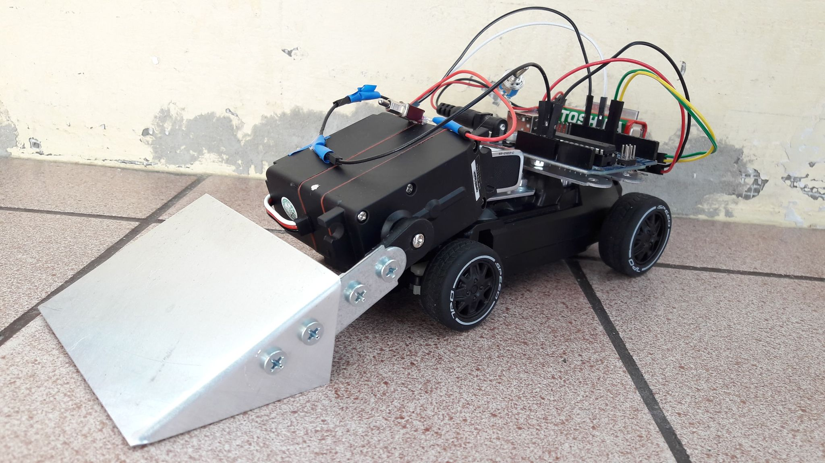
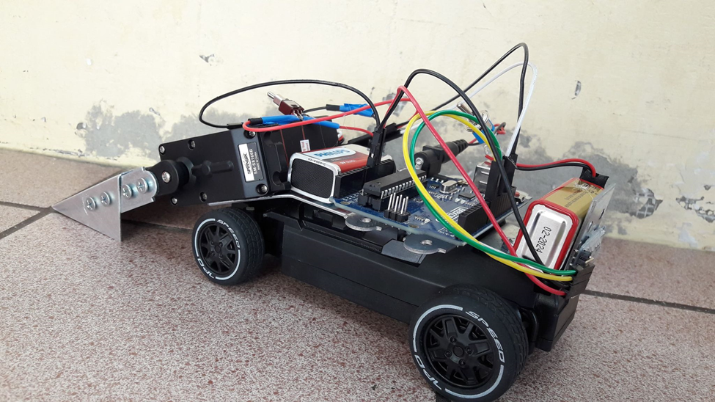
Et.. Voila…

Slide 13
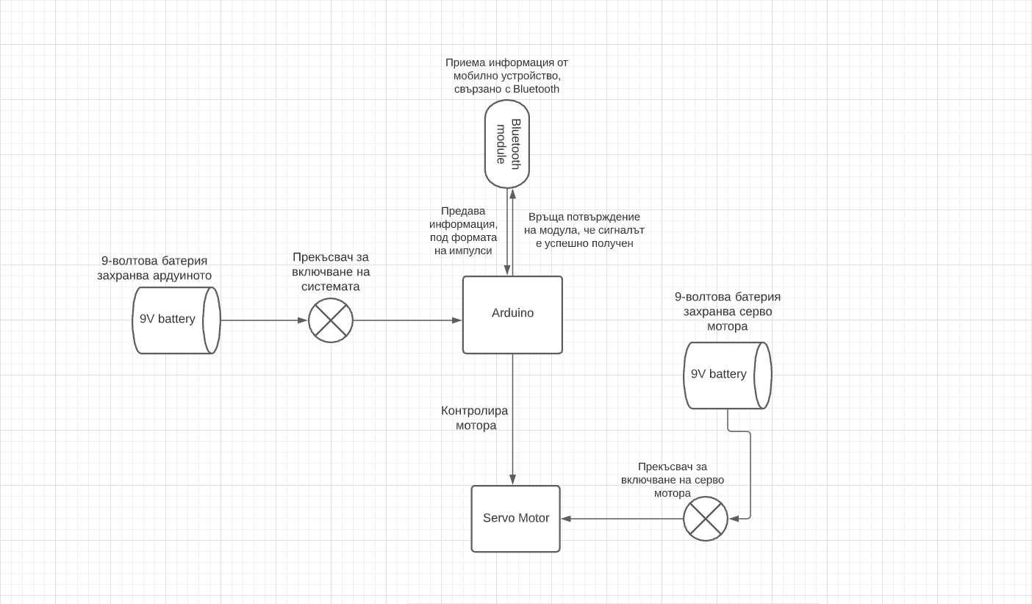
Как точно работи роботът?

Slide 14
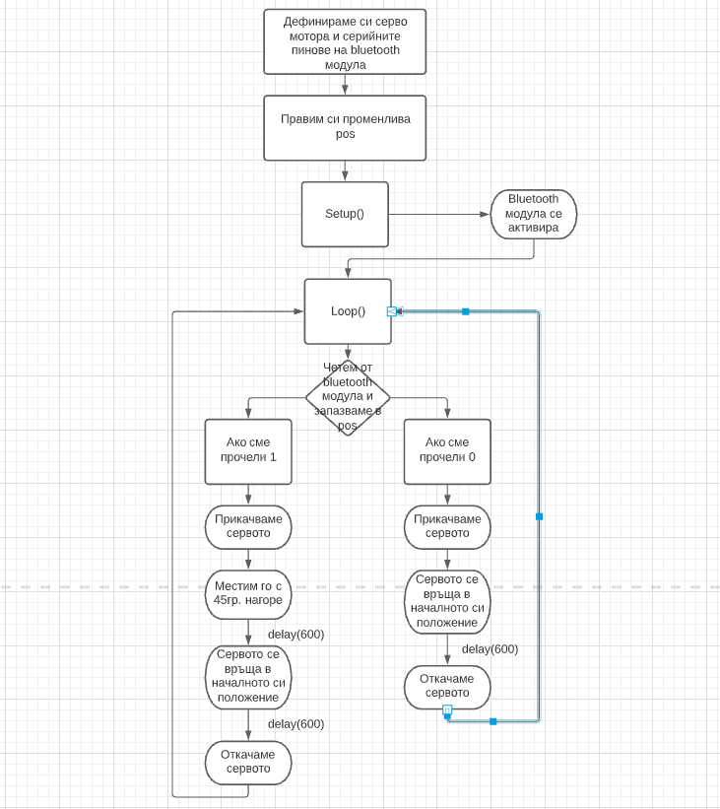
Блок схема на кода

Slide 15
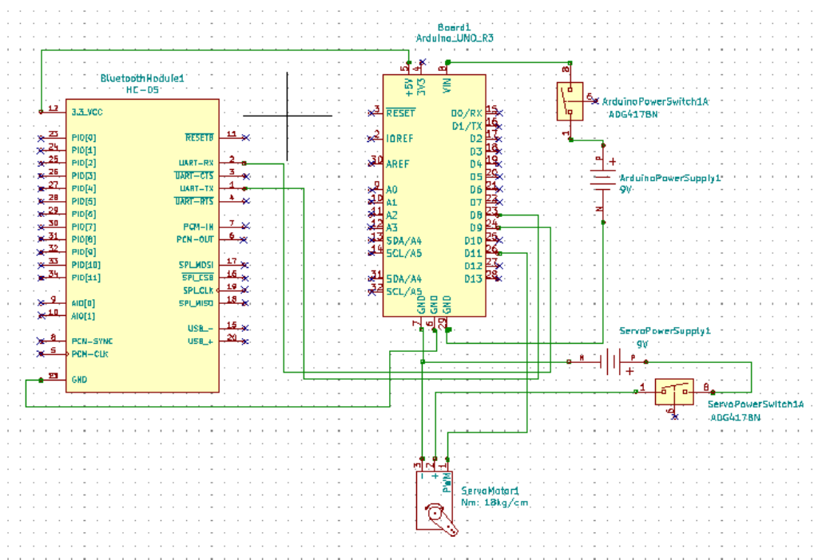
Използвани компоненти
Eл. схема
Arduino UNO R3;
Серво мотор SM-S8168B
Захранващо напрежение: 4,8 – 6V DC;
Въртящ момент: 15 – 18 kg/cm;
Тегло: 125г.
Скорост на работа: 0.19 – 0.15sec/60º
HC-05 Bluetooth module;
2 x 9V батерия (long life);
2 х прекъсвач (3-pin);
Джъмпери;

Slide 16
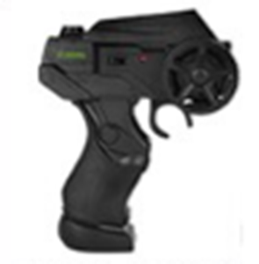
Наръчник за управление
1. Включете количката и дистанционното.
2. Включете прекъсвача на ардуиното, след това и този на серво мотора.
3. Отворете мобилното приложение „servo_control“.
4. Кликнете върху бутона „Bluetooth“ и изберете HC-05.
5. Когато натиснете бутона „Activate“, оръжието ще се активира, когато натиснете бутона „Centralize“ – то ще се централизира.
6. Движението на робота се управлява от дистанционното.

Slide 17
Планове за развитие
1. Броня
2. Bluetooth управление на цялата система
3. Собствен Arduino shield

Slide 18
Това беше всичко!
От нас

